Slide 1
صدمة الصدر (1)
صدمة حادة

Slide 2
المخطط التفصيلي
أنواع إصابات الصدر
الفسيولوجيا المرضية والتشخيص وعلاج الصدمات الحادة
كدمة رئوية
صدر السوط
كسور القص والضلع

Slide 3
نتائج التعلم المقصودة
التمييز بين نوعي صدمات الصدر
وصف علامات وأعراض الأنواع المختلفة من الصدمات الحادة
اشرح التشخيص للمرضى الذين يشكون من صدمة حادة
شرح الإدارة الطبية والتمريضية للأنواع المختلفة من الصدمات الحادة

Slide 4
مقدمة
قد تحدث إصابة الصدر الكبرى بمفردها أو بالاشتراك مع إصابات أخرى متعددة.
يتم تصنيف صدمة الصدر على أنها إما حادة أو نافذة.
الصدمة الصدرية الحادة نتيجة للضغط المفاجئ أو الضغط الإيجابي الواقع على جدار الصدر.
الصدمة النافذة عندما يخترق جسم غريب جدار الصدر.

Slide 5
صدمة حادة
مسؤولة بشكل مباشر عن 20% إلى 25% من جميع الوفيات الناجمة عن الصدمات.
على الرغم من أن الصدمة الصدرية الحادة أكثر شيوعًا من الصدمة النافذة، إلا أنه غالبًا ما يكون من الصعب تحديد مدى الضرر لأن الأعراض قد تكون عامة وغامضة.
وقد لا يسعى المرضى إلى الحصول على رعاية طبية فورية، مما قد يؤدي إلى تعقيد المشكلة.

Slide 6
الفسيولوجيا المرضية
الأسباب الأكثر شيوعا:
حوادث السيارات (الصدمات الناجمة عن عجلة القيادة أو حزام الأمان)،
الشلالات، و
حوادث الدراجات (صدمة من المقود).
تشمل أنواع الصدمات الصدرية الحادة ما يلي:
كسور جدار الصدر، والخلع، والصدمات الضغطية (بما في ذلك إصابات الحجاب الحاجز)؛
إصابات غشاء الجنب والرئتين والجهاز الهضمي ؛
إصابات حادة في القلب والشرايين الكبرى والأوردة والأوعية الليمفاوية

Slide 7
الفسيولوجيا المرضية
الحالات المرضية:
نقص الأكسجين الناتج عن اضطراب مجرى الهواء؛
إصابة أنسجة الرئة والقفص الصدري وعضلات الجهاز التنفسي
نزيف حاد
الرئة المنهارة
استرواح الصدر

Slide 8
الفسيولوجيا المرضية
نقص حجم الدم نتيجة فقدان كميات كبيرة من السوائل من الأوعية الدموية الكبرى، أو تمزق القلب، أو نزف الصدر
فشل القلب بسبب انضغاط القلب أو كدمة القلب أو زيادة الضغط داخل الصدر
تؤدي هذه الحالات المرضية في كثير من الأحيان إلى ضعف في سرعة التنفس مما يؤدي إلى إصابة حادة في الكلى وصدمة نقص حجم الدم والوفاة.

Slide 9
نتائج التقييم والتشخيص
يجب تقييم المريض على الفور.
يتم خلع ملابس المريض بشكل كامل لتجنب تفويت إصابات إضافية.
تقييم حالة مجرى الهواء والتنفس والدورة الدموية (الانسداد، استرواح الصدر، الصدر الدموي، الانسداد القلبي).
تقييم أي مضاعفات ثانوية (ثقب المريء، والجروح النافذة... الخ ).
إجراء فحص شامل للجهاز التنفسي (تشوهات مثل الصرير، الزرقة، توسع الأنف، استخدام العضلات الإضافية... إلخ ).
تقييم علامات الصدمة.

Slide 10
الفحص التشخيصي
أشعة الصدر
المقطعي المحوسب ،
تعداد الدم الكامل
دراسات القرعة​
النوع والمطابقة المتبادلة،
هـ - الإلكتروليتات
تشبع الأكسجين ،
تحليل غازات الدم الشرياني
تخطيط القلب .

Slide 11
الإدارة الطبية
البدء بالإنعاش العدواني.
الحفاظ على مجرى الهواء والأكسجين (التنبيب الرغامي والدعم التنفسي).
الحفاظ على حجم السوائل وتصحيح نقص حجم الدم وانخفاض الناتج القلبي.
إعادة الضغط الجنبي السلبي.
تصريف السوائل داخل الجنب والدم إذا لزم الأمر.
تصريف أو إزالة أي هواء أو سائل من الصدر لتخفيف استرواح الصدر أو استرواح الصدر الدموي أو الانسداد القلبي.
البدء بنقل الدم.
استعادة والحفاظ على وظيفة القلب والرئة.
إجراء التدخلات الجراحية الفورية.

Slide 12
كدمة رئوية
الكدمة الرئوية هي إصابة شائعة في الصدر.
يتم تعريفه على أنه تلف في أنسجة الرئة يؤدي إلى النزيف والوذمة الموضعية.
وهو مرتبط بصدمة الصدر عندما يكون هناك ضغط وإزالة ضغط سريعين على جدار الصدر.
يمثل طيفًا من إصابات الرئة يتميز بتطور الارتشاحات ودرجات مختلفة من الخلل التنفسي

Slide 13
كدمة رئوية
قد لا يكون واضحًا في البداية عند الفحص ولكنه يتطور في فترة ما بعد الصدمة
قد يتعلق الأمر بجزء صغير من رئة واحدة، أو قسم كبير من الرئة، أو رئة واحدة بالكامل، أو كلتا الرئتين.
اعتمادًا على مدى الإصابة، قد يرتبط هذا النوع من الصدمات بمعدل وفيات يزيد عن 50%.

Slide 14
كدمة رئوية/علم وظائف الأعضاء المرضية
العيب المرضي الأساسي هو تراكم غير طبيعي للسوائل في الفراغات الخلالية وداخل الحويصلات الهوائية.
ويعتقد أن إصابة أنسجة الرئة وشبكتها الشعرية تؤدي إلى تسرب بروتين المصل والبلازما.
يمارس بروتين المصل المتسرب ضغطًا تناضحيًا يؤدي إلى زيادة فقدان السوائل من الشعيرات الدموية.

Slide 15
كدمة رئوية/علم وظائف الأعضاء المرضية
يدخل الدم والوذمة والحطام الخلوي (من استجابة الخلايا للإصابة) إلى الرئة ويتراكم في القصيبات الهوائية والحويصلات الهوائية، حيث يتداخل مع تبادل الغازات.
يحدث زيادة في المقاومة الوعائية الرئوية وضغط الشريان الرئوي.
يعاني المريض من نقص الأكسجين واحتباس ثاني أكسيد الكربون.

Slide 16
كدمة الرئة/ المظاهر السريرية
يمكن أن تكون الكدمة الرئوية خفيفة أو متوسطة أو شديدة.
وتتراوح المظاهر السريرية من انخفاض أصوات التنفس، وسرعة التنفس، وتسارع القلب، وألم الصدر، ونقص الأكسجين في الدم، وإفرازات ملونة بالدم إلى سرعة التنفس الشديدة، وتسارع القلب، والخشخشة، والنزيف الواضح، ونقص الأكسجين الشديد (الزرقة)، والحماض التنفسي.
قد تكون التغيرات في الحواس، بما في ذلك زيادة الانفعال أو السلوك العدواني غير العقلاني، علامات على نقص الأكسجين في الدم.

Slide 17
كدمة الرئة/ المظاهر السريرية
المرضى الذين يعانون من كدمة رئوية معتدلة من كمية كبيرة من المخاط والمصل والدم الصريح في الشجرة القصبية الهوائية؛ وغالبًا ما يعاني المرضى من سعال مستمر ولكنهم لا يتمكنون من التخلص من الإفرازات.
المرضى الذين يعانون من كدمة رئوية شديدة من علامات وأعراض تعكس متلازمة الضائقة التنفسية الحادة، والتي قد تشمل زرقة مركزية؛ والانفعال؛ والرغبة في القتال؛ والسعال المنتج مع إفرازات رغوية دموية.

Slide 18
كدمة الرئة / التقييم والتشخيص
غازات الدم الشرياني
يتم استخدام قياس الأكسجين النبضي لقياس نسبة الأكسجين في الدم بشكل مستمر.
التصوير بالأشعة السينية الأولية للصدر أي تغييرات؛ وقد لا تظهر التغييرات لمدة يوم أو يومين بعد الإصابة وتظهر على شكل ارتشاحات رئوية في التصوير بالأشعة السينية للصدر.

Slide 19
كدمة الرئة/العلاج الطبي
أولويات العلاج :
الحفاظ على مجرى الهواء
توفير الأكسجين الكافي
السيطرة على الألم

Slide 20
كدمة الرئة/العلاج الطبي
كدمة رئوية خفيفة
الترطيب الكافي عن طريق السوائل الوريدية والمدخول الفموي (لتحريك الإفرازات).
تقنيات توسيع الحجم، والصرف الوضعي، والعلاج الطبيعي بما في ذلك السعال، والشفط (لإزالة الإفرازات).
يتم التعامل مع الألم عن طريق الحصار العصبي بين الضلوع أو عن طريق المواد الأفيونية عن طريق PCA أو طرق أخرى.
العلاج بالمضادات الحيوية (الحساسة للعدوى)
يتم إعطاء الأكسجين عادة عن طريق قناع أو قنية لمدة تتراوح بين 24 إلى 36 ساعة .

Slide 21
كدمة الرئة/العلاج الطبي
كدمة رئوية متوسطة
قد يكون من الضروري إجراء تنظير القصبات الهوائية لإزالة الإفرازات.
قد يكون التنبيب والتهوية الميكانيكية مع ضغط نهاية الزفير الإيجابي ضروريًا أيضًا للحفاظ على الضغط وإبقاء الرئتين منتفختين.
يتم إدخال أنبوب NG لتخفيف تمدد الجهاز الهضمي.

Slide 22
كدمة الرئة/العلاج الطبي
كدمة رئوية شديدة
يكون العلاج العدواني باستخدام التنبيب الرغامي والدعم التنفسي ومدرّات البول وتقييد السوائل ضروريًا.
الأدوية المضادة للميكروبات لعلاج عدوى الرئة. وهذا من المضاعفات الشائعة لرضوض الرئة (خاصة الالتهاب الرئوي في الجزء المصاب بالرضوض) لأن السائل والدم اللذين يتسربان إلى الفراغات السنخية والخلالية يعملان كوسط زراعة ممتاز.

Slide 23
كسور القص والضلع
كسور القص أكثر شيوعًا في حوادث السيارات التي تحدث عند تلقي ضربة مباشرة على القص من خلال عجلة القيادة.
كسور الضلع هي النوع الأكثر شيوعا من صدمات الصدر مع إصابة الصدر الحادة.
معظم كسور الضلع حميدة ويتم علاجها بشكل متحفظ
الأضلاع من 4 إلى 10 هي الأكثر إصابة.
كسور الأضلاع الثلاثة الأولى نادرة ولكنها قد تؤدي إلى ارتفاع معدل الوفيات لأنها مرتبطة بتمزق الشريان أو الوريد تحت الترقوة.
كسور الأضلاع السفلية بإصابة الطحال والكبد، والتي قد تتعرض للتمزق بسبب الأجزاء المجزأة من الضلع.

Slide 24
المظاهر السريرية والمضاعفات
كسور القص: ألم في الصدر الأمامي، ألم فوق القص، كدمة، فرقعة، تورم، وتشوه محتمل في جدار الصدر.
كسور الضلع: ألم شديد؛ وحساسية النقطة؛ وتشنج العضلات فوق منطقة الكسر والتي تتفاقم بالسعال والتنفس العميق والحركة؛ وكدمات فوق منطقة الكسر.

Slide 25
المضاعفات
انخفاض التهوية،
الحويصلات الهوائية (انهيار الحويصلات الهوائية غير المهواة)،
التهاب الرئة​
نقص الأكسجين في الدم نتيجة عدم الرغبة في الحركة أو التنفس بعمق.

Slide 26
نتائج التقييم والتشخيص
تقييم الإصابات القلبية الكامنة.
الكشف عن صوت طقطقة أو خشخشة في الصدر (فرقعة تحت الجلد) عن طريق السماع.
قد يشمل التشخيص أشعة سينية على الصدر، وأفلام ضلع لمنطقة معينة، وتخطيط كهربية القلب، وقياس التأكسج النبضي المستمر، وتحليل غازات الدم الشرياني.

Slide 27
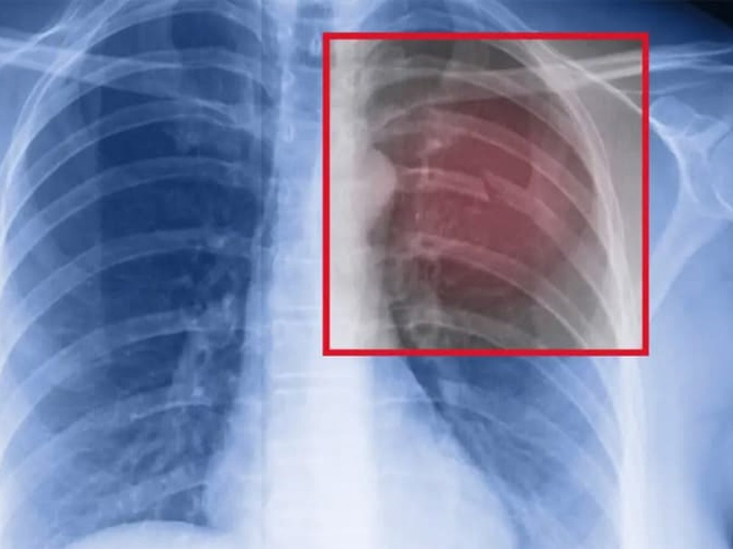
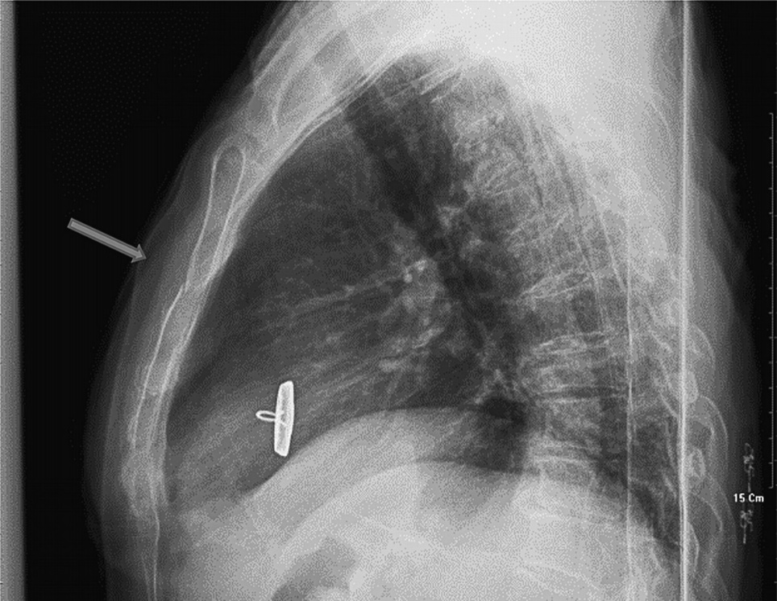
كسور القص والضلع

Slide 28
الإدارة الطبية
تلتئم معظم كسور الأضلاع خلال فترة تتراوح بين 3 إلى 6 أسابيع.
تخفيف الألم.
يتم استخدام التخدير لتخفيف الألم والسماح بالتنفس العميق والسعال.
حصار العصب بين الضلوع والثلج فوق مكان الكسر.
التخدير فوق الجافية، أو PCA، أو المسكنات غير الأفيونية .
تجنب النشاط المفرط.
علاج أي إصابات مصاحبة .
Notes:
كتلة العصب بين الضلوع هي حقنة دواء تحت ضلعك تساعد على تخفيف الألم في منطقة الصدر أو الجزء العلوي من البطن.
تقع الأعصاب بين الأضلاع أسفل كل ضلع من أضلاعك. عندما يتهيج أو يلتهب أحد هذه الأعصاب أو الأنسجة المحيطة به، فقد يسبب ذلك الألم. يمكن أن يساعد التخدير العصبي ، الذي يحتوي على دواء ستيرويدي ومخدر موضعي، في تقليل الالتهاب وتخفيف الألم.
ويستخدم مقدمو الرعاية الصحية أيضًا الحصار العصبي بين الضلوع للمساعدة في تشخيص مصدر الألم.

Slide 29
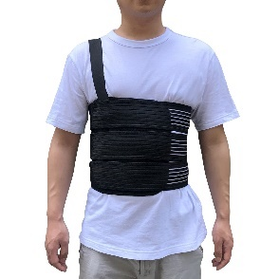
الإدارة الطبية
رباط الصدر كعلاج داعم لـ
توفير الاستقرار لجدار الصدر وقد يقلل الألم.
يُطلب من المريض وضع الرباط بشكل مريح بما يكفي لتوفير الدعم، ولكن دون إعاقة الرحلة التنفسية.
نادرًا ما يكون التثبيت الجراحي ضروريًا إلا إذا تحركت الشظايا بشكل كبير وتشكل احتمالية لإصابة أخرى.

Slide 30
صندوق السوط
غالبًا ما يكون الصدر المائل أحد مضاعفات صدمة الصدر الحادة ،
قد يحدث هذا نتيجة لإصابة في عجلة القيادة، أو حادث سيارة يتضمن أحد المشاة أو راكبي الدراجات، أو السقوط بقوة على الصدر، أو الاعتداء بسلاح غير حاد.
تتراوح نسبة حدوث إصابة الصدر المائل بين المرضى الذين يعانون من إصابة في جدار الصدر من 5% إلى 13%.

Slide 31
صندوق السوط
يحدث ذلك عندما يتم كسر ثلاثة أو أكثر من الأضلاع المتجاورة (أضلاع متعددة متجاورة) في موقعين أو أكثر، مما يؤدي إلى ظهور أجزاء ضلعية عائمة حرة.
وقد يؤدي أيضًا إلى كسر مركب في الأضلاع وغضاريف الضلع أو القص.
ونتيجة لذلك، يفقد جدار الصدر استقراره، مما يسبب ضعفًا في التنفس وضيقًا تنفسيًا شديدًا عادةً.

Slide 32
الفسيولوجيا المرضية
أثناء الإلهام: مع توسع الصدر، يتحرك الجزء المنفصل من قطعة الضلع (قطعة السوط) بطريقة متناقضة ( حركة البندول ) حيث يتم سحبه إلى الداخل أثناء الشهيق، مما يقلل من كمية الهواء التي يمكن سحبها إلى الرئتين.
عند انتهاء الصلاحية : لأن الضغط داخل الصدر يتجاوز الضغط الجوي، ينتفخ الجزء العلوي من الصدر إلى الخارج، مما يعوق قدرة المريض على الزفير. ثم ينتقل المنصف مرة أخرى إلى الجانب المصاب.
هذا الإجراء المتناقض إلى زيادة المساحة الميتة، وانخفاض التهوية السنخية، وانخفاض الامتثال.

Slide 33
الفسيولوجيا المرضية
غالبًا ما يصاحب الصدر الضعيف احتباس إفرازات مجرى الهواء والانخماص الرئوي.
يعاني المريض من نقص الأكسجين في الدم، وإذا أصبح تبادل الغازات ضعيفًا للغاية، يتطور الحماض التنفسي نتيجة احتباس ثاني أكسيد الكربون.
غالبًا ما يتبع ذلك انخفاض ضغط الدم، وعدم كفاية تدفق الدم إلى الأنسجة، والحماض الأيضي، حيث تؤدي الحركة المتناقضة للمنصف إلى انخفاض الناتج القلبي.

Slide 34
الإدارة الطبية
علاج الصدر الضعيف داعمًا.
يتضمن العلاج توفير الدعم التنفسي ، وإزالة الإفرازات من الرئتين، والسيطرة على الألم.
إذا كان الجزء المصاب من الصدر صغيرًا فقط، فإن الأهداف هي تنظيف مجرى الهواء من خلال الوضع، والسعال، والتنفس العميق، والشفط للمساعدة في توسيع الرئة، وتخفيف الألم عن طريق الكتل العصبية بين الضلوع، أو الكتل فوق الجافية الصدرية العالية، أو الاستخدام الحذر للمسكنات الوريدية.

Slide 35
الإدارة الطبية
إصابات الصدر الخفيفة إلى المتوسطة:
يتم علاج الكدمة الرئوية الأساسية عن طريق مراقبة تناول السوائل واستبدال السوائل بشكل مناسب مع تخفيف آلام الصدر.
يتم إجراء العلاج الطبيعي الرئوي مع التركيز على تقنيات توسيع حجم الرئة وإدارة الإفرازات.
يتم مراقبة المريض عن كثب بحثًا عن أي مشاكل تنفسية أخرى.

Slide 36
الإدارة الطبية
إصابات شديدة في الصدر
يُعد التنبيب الرغامي والتهوية الميكانيكية ضروريين لتوفير تثبيت هوائي داخلي للصدر المائل ولتصحيح التشوهات في تبادل الغازات.
أنظمة الطلاء الخاصة بالأضلاع في حالة وجود ثلاثة كسور في الأضلاع أو أكثر أو كسر في الصدر من أجل تحقيق تثبيت جدار الصدر (CWS).
يتم إدخال هذه الأنظمة داخليًا في غرفة العمليات، ويفضل أن يتم ذلك خلال أول 72 ساعة من الإصابة.
فوائد استخدامها تقليل النزيف والالتهابات وتقليل تشوهات جدار الصدر.
تشمل موانع استخدام CWS إصابة الدماغ الرضحية وكسر العمود الفقري غير المستقر.

Slide 37
نهاية المحاضرة
شكرًا لك

